Slide 1
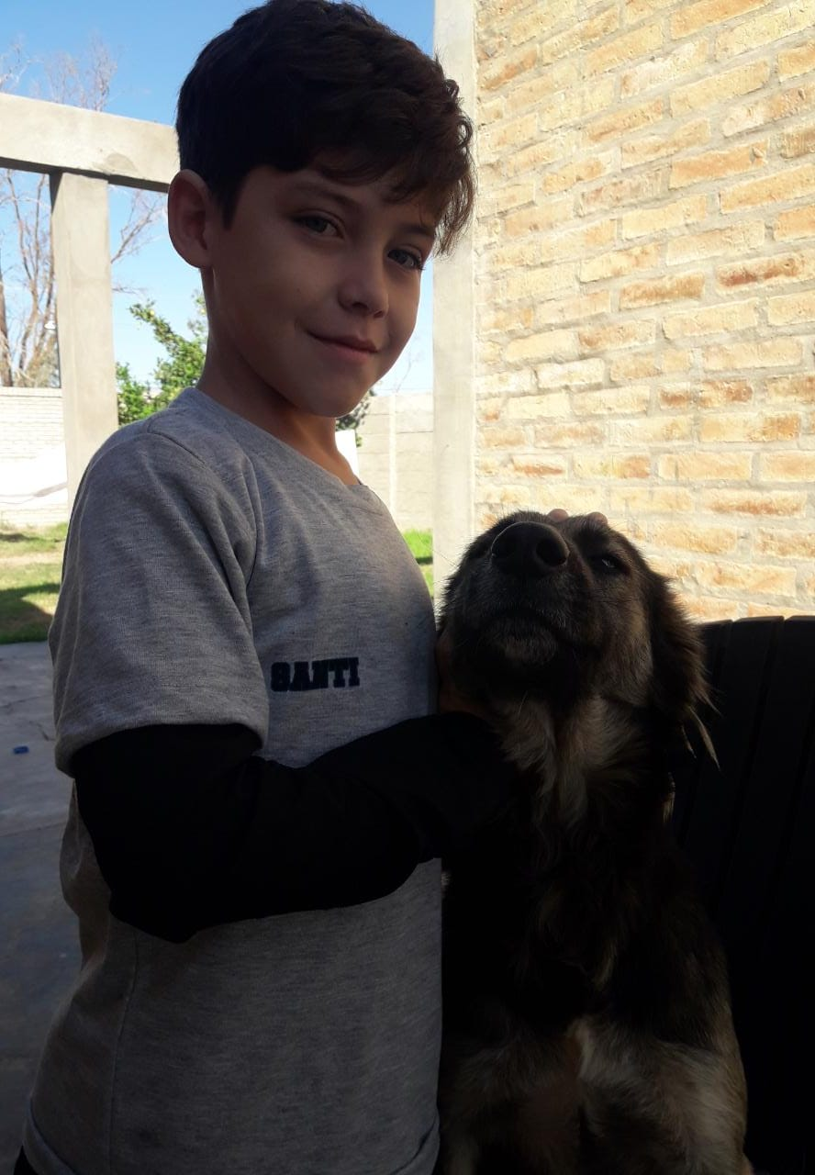
DIA DEL ANIMAL
29-04-23
Santiago Pandolfini

Slide 2
El 29 de Abril se conmemora el día del animal por el fallecimiento de Ignacio Lucas Albarracín , quien fue pionero en el país en la lucha por los derechos de los animales.
Ignacio Albarracín fue el fundador de la Sociedad Protectora de Animales en 1879.
Los derechos que proclama la sociedad protectora de animales son :
# DERECHO A LA VIDA
# DERECHO A LA LIBERTAD
# DERECHO A SER RECONOCIDOS Y TRATADOS COMO INDIVIDUOS
# DERECHO A LA SALUD PUBLICA VETERINARIA
# DERECHO A MORIR SIN DOLOR

Slide 3
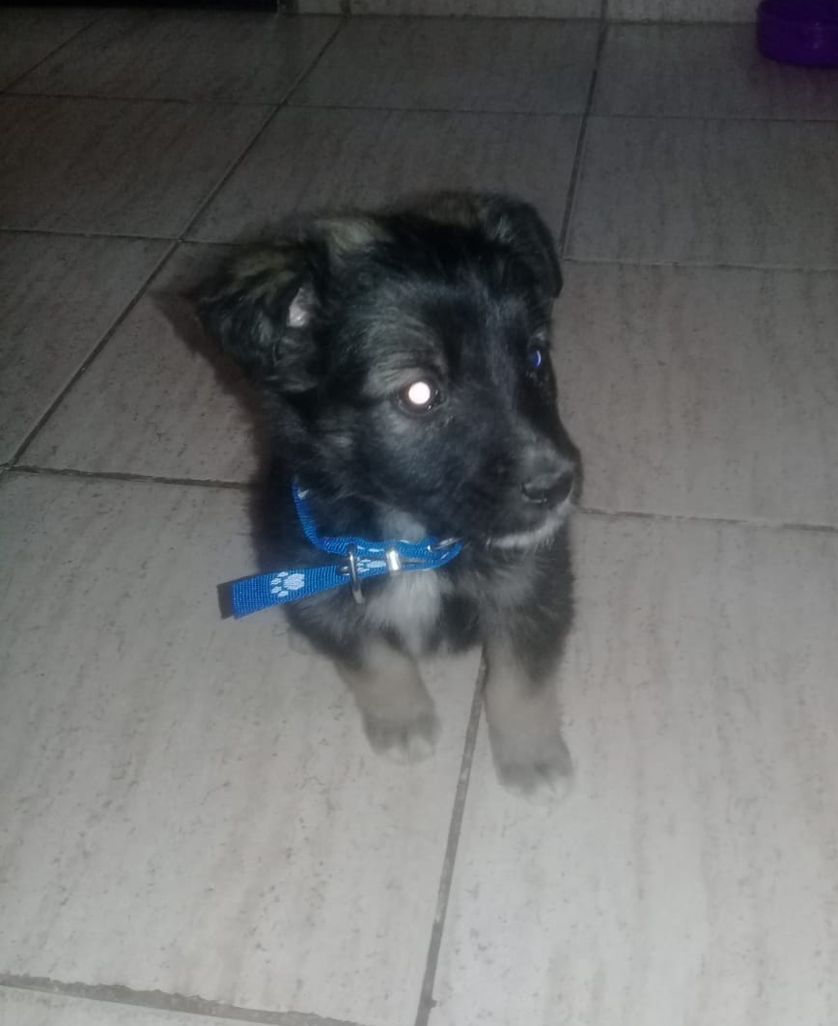
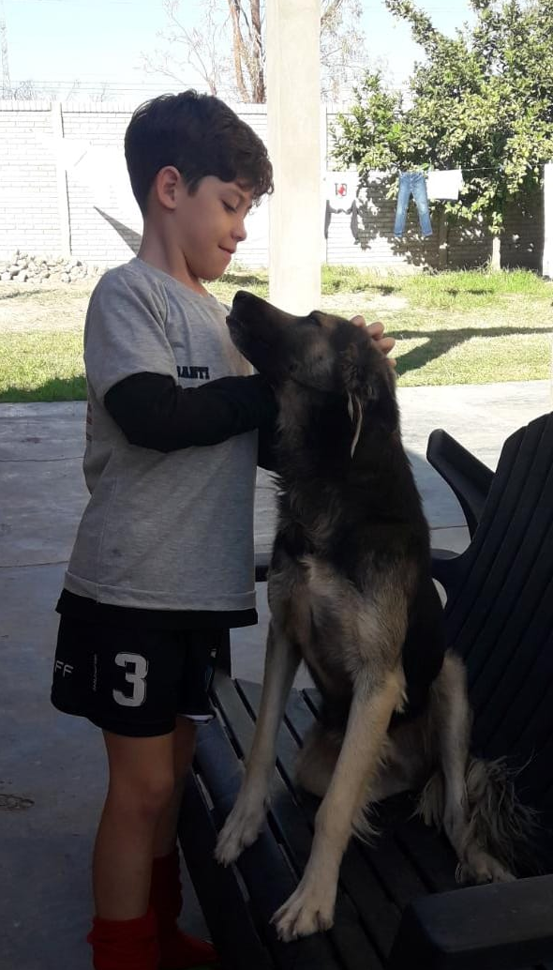
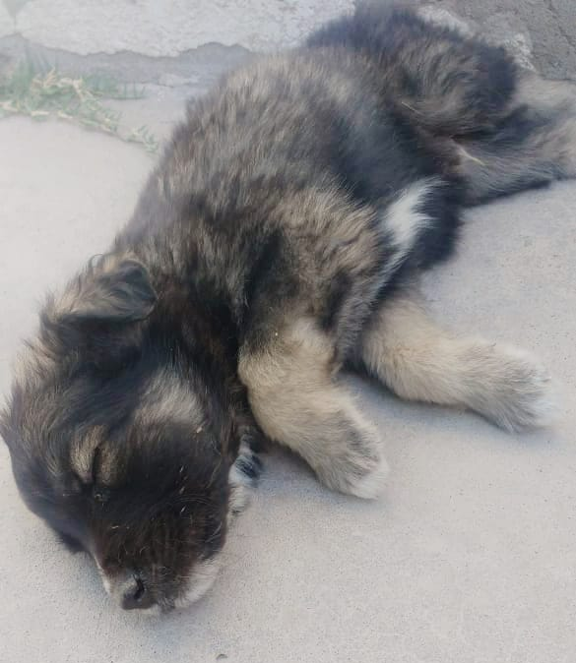
Tobías Pandolfini

